Slide 1
Skisser/bilder brukt i FKB-Veg produktspesifikasjon og registreringsinstruks

Slide 2
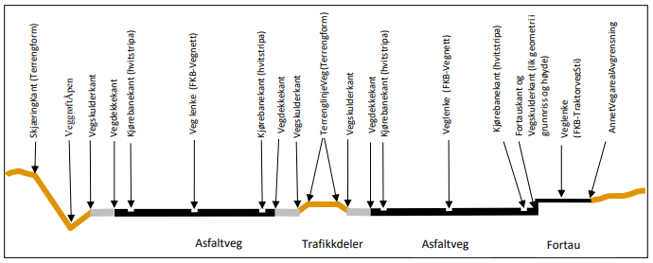
Generelle skisser (ny)
Vegdekkekant og Vegskulderkant (lik geometri i grunnriss og høyde)
Vegdekkekant
Veglenke (Elveg)
Veglenke (Elveg)
Veglenke (Elveg)
VeggrøftÅpen (FKB-Vann)
VeggrøftÅpen (FKB-
ssssVa
fffnn)
VeggrøftÅpen (FKB-Vann)

Slide 3
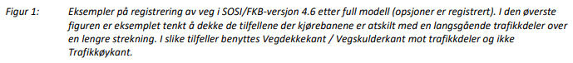
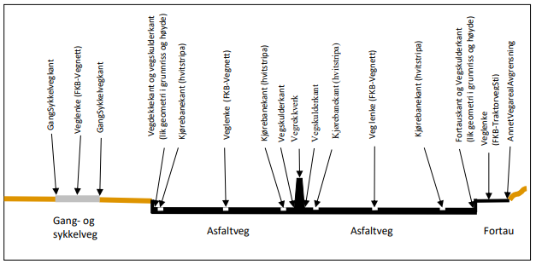
Generelle skisser (ny)
Figur x: Eksempler på registrering av veg i SOSI/FKB-versjon 5.0 etter full modell (opsjoner er registrert).
Vegdekkekant og Vegskulderkant (lik geometri i grunnriss og høyde)
Vegdekkekant
Vegdekkekant
Veglenke (Elveg)
Veglenke (Elveg)
Veglenke (Elveg)
Veglenke (Elveg)
Vegdekkekant

Slide 4
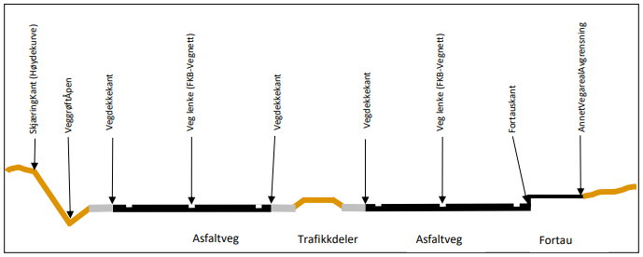
Generelle skisser (ny)
VeggrøftÅpen (FKB-Vann)
Vegdekkekant
Veglenke (Elveg)
Vegdekkekant
Vegdekkekant
VeggrøftÅpen (FKB-Vann)

Slide 5
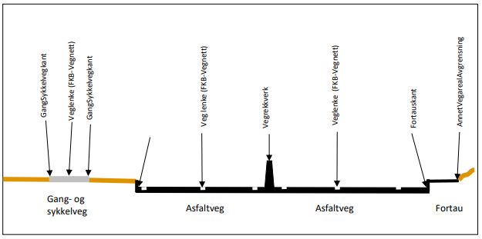
Generelle skisser (ny)
Figur x: Eksempler på registrering av veg i SOSI/FKB-versjon 5.0 med alle påkrevde objekttyper (opsjoner registreres ikke).
Vegdekkekant
Vegdekkekant
Veglenke (Elveg)
Vegdekkekant
Veglenke (Elveg)
Vegdekkekant
Veglenke (Elveg)
Vegdekkekant
Veglenke (Elveg)

Slide 6
Veg - flater og avgrensningslinjer (FKB-Veg 5.0)
Vegdekkekant
VegAnnenAvgrensning
VegFiktivGrense
OverkjørbartArealAvgrensning
AnnetVegarealAvgrensning
Trafikkøy
VegKjørende
VegKjørende
Objekttype flater
VegGåendeOgSyklende
VegGåendeOgSyklende
Trafikkøy
VegKjørende
VegKjørende
Parkeringsområde
Trafikkøy
Notes:
Fjerne trafikkøykant fra modellen er foreslått! Ny objekttype overkjørbart areal… Få med endringen i alt.1 (utkast fra juni i alt.2?)
Et alt.3 med flere flateobjekter…?
Egenskap for traktorveger – forskjellig nummer i forskjellige register? Sjekk med Nils Ivar og Tore (strekningsnummer på TraktorvegSti)
Endre kravene for veglenker til 1m? (2m i dag…) – ressurser, kapasitet, hvem gjør hva, økonomi,

Slide 7
Veg - flater og avgrensningslinjer (FKB-Veg 5.0) typeveg
Vegdekkekant
VegAnnenAvgrensning
VegFiktivGrense
OverkjørbartArealAvgrensning
AnnetVegarealAvgrensning
Trafikkøy
VegKjørende
VegKjørende
Enkel bilveg
Kanalisert veg
Rundkjøring
Gang- og sykkelveg
Fortau
Konnekteringslenke JA
VegGåendeOgSyklende
VegGåendeOgSyklende
Objekttype flater
Trafikkøy
VegKjørende
VegKjørende
Parkeringsområde
Trafikkøy
Notes:
Fjerne trafikkøykant fra modellen er foreslått! Ny objekttype overkjørbart areal… Få med endringen i alt.1 (utkast fra juni i alt.2?)
Et alt.3 med flere flateobjekter…?
Egenskap for traktorveger – forskjellig nummer i forskjellige register? Sjekk med Nils Ivar og Tore (strekningsnummer på TraktorvegSti)
Endre kravene for veglenker til 1m? (2m i dag…) – ressurser, kapasitet, hvem gjør hva, økonomi,

Slide 8
Veg - flater og avgrensningslinjer (FKB-Veg 5.0) alt 2
Vegdekkekant
Gangsykkelvegkant
VegAnnenAvgrensning
VegFiktivGrense
OverkjørbartArealAvgrensning
AnnetVegarealAvgrensning
Trafikkøy
VegKjørende
VegKjørende
Objekttype flater
VegGåendeOgSyklende
VegGåendeOgSyklende
Trafikkøy
VegKjørende
VegKjørende
Parkeringsområde
Trafikkøy
Notes:
Fjerne trafikkøykant fra modellen er foreslått! Ny objekttype overkjørbart areal… Få med endringen i alt.1 (utkast fra juni i alt.2?)
Et alt.3 med flere flateobjekter…?
Egenskap for traktorveger – forskjellig nummer i forskjellige register? Sjekk med Nils Ivar og Tore (strekningsnummer på TraktorvegSti)
Endre kravene for veglenker til 1m? (2m i dag…) – ressurser, kapasitet, hvem gjør hva, økonomi,

Slide 9
Veg - flater og avgrensningslinjer (FKB-Veg 5.0) alt 2 typeveg
Vegdekkekant
Gangsykkelvegkant
VegAnnenAvgrensning
VegFiktivGrense
OverkjørbartArealAvgrensning
AnnetVegarealAvgrensning
Trafikkøy
VegKjørende
VegKjørende
Enkel bilveg
Kanalisert veg
Rundkjøring
Gang- og sykkelveg
Fortau
Konnekteringslenke JA
VegGåendeOgSyklende
VegGåendeOgSyklende
Objekttype flater
Trafikkøy
VegKjørende
VegKjørende
Parkeringsområde
Trafikkøy
Notes:
Fjerne trafikkøykant fra modellen er foreslått! Ny objekttype overkjørbart areal… Få med endringen i alt.1 (utkast fra juni i alt.2?)
Et alt.3 med flere flateobjekter…?
Egenskap for traktorveger – forskjellig nummer i forskjellige register? Sjekk med Nils Ivar og Tore (strekningsnummer på TraktorvegSti)
Endre kravene for veglenker til 1m? (2m i dag…) – ressurser, kapasitet, hvem gjør hva, økonomi,

Slide 10
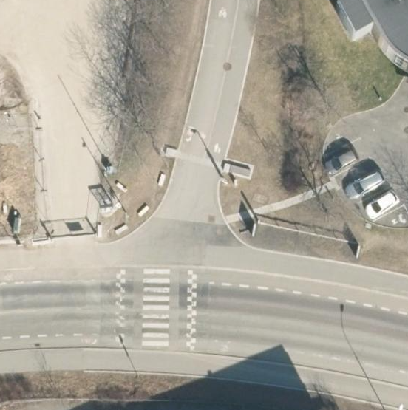
Samferdsel - flater og avgrensningslinjer (FKB-Veg 5.0)

Slide 11
Veg - flater og avgrensningslinjer (FKB-Veg 5.0)
Vegdekkekant
VegFiktivGrense
AnnetVegarealAVgrensning
VegAnnenAvgrensning
tekst Objekttype flater
VegGåendeOgSyklende
VegGåendeOgSyklende
VegGåendeOgSyklende
VegGåendeOgSyklende
VegKjørende
VegGåendeOgSyklende

Slide 12
Veglenker i Samferdsel og andre objekttyper (FKB-Veg 5.0)
Enkel bilveg
Sykkelveg
Gangveg
Gang- og sykkelveg
Fortau
Gangfelt
Sti
Konnekteringslenke JA
FartsdemperAvgrensning
GangfeltAvgrensning
Vegoppmerking

Slide 13
Skisser/bilder øvrige objekttyper (fortau, annetvegarealavgrensning, overkjørbartarealavgrensing, vegoppmerking) Fortaussituasjoner (flere) Konnekteringslenker Annetvegarealavgrensing/parkering/fortau Konnekteringslenker (eks) – behold alt. lage ny med samme utstrekning…beskriv Ajorføring av veglenker (beskriv kun for kjørende – alt skal med for gående?) Fagdag revisjon (internt og med firma) Prøveområde for alle firma (samme område)

Slide 14
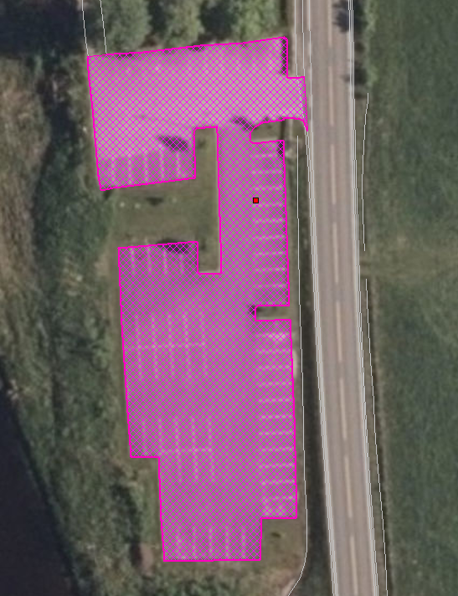
Parkeringsområde (flate)

Slide 15
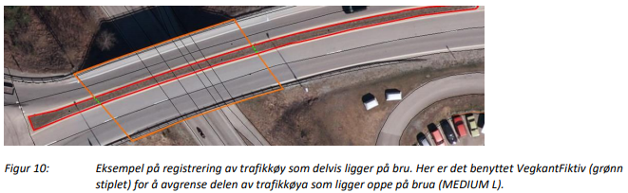
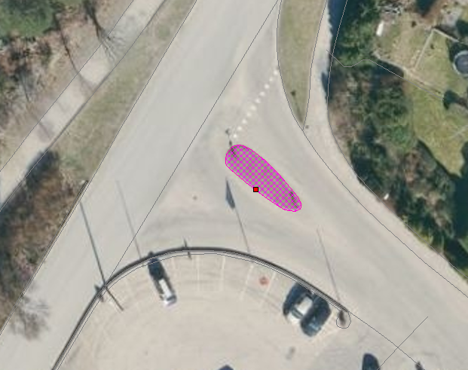
Trafikkøy (flate)

Slide 16
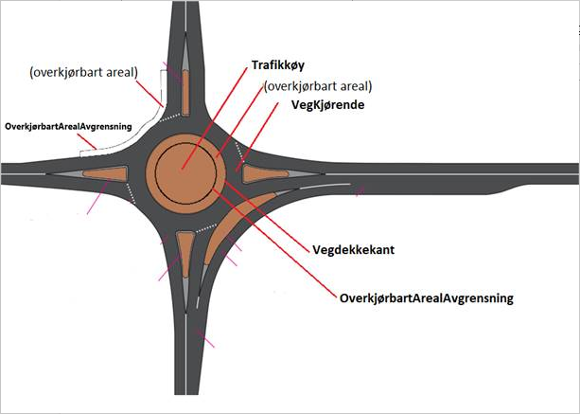
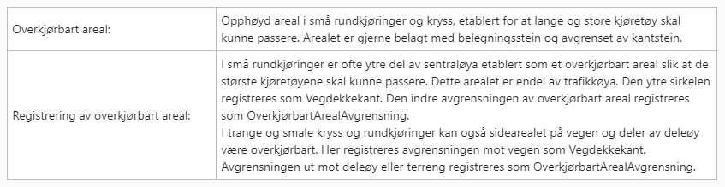
OverkjørbartArealAvgrensning

Slide 17
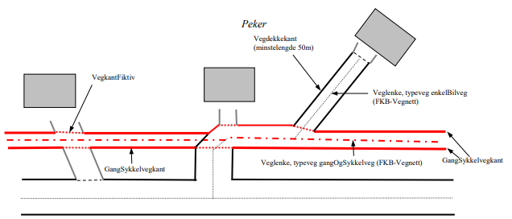
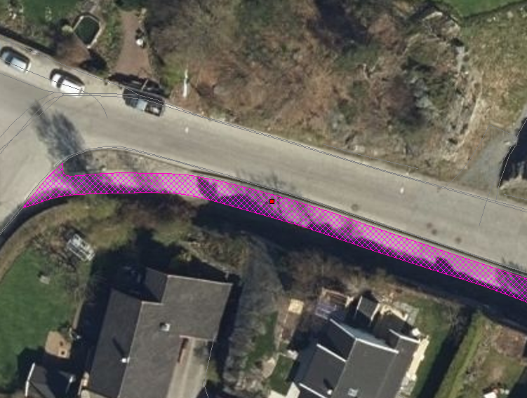
VegGåendeOgSyklende (flate) Gammel GangSykkelveg

Slide 18
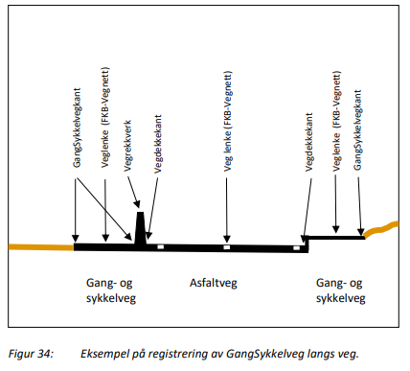
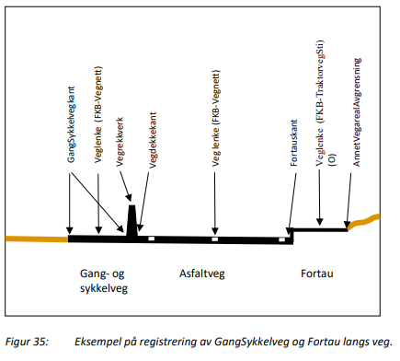
VegGåendeOgSyklende (flate) Gammel GangSykkelveg

Slide 19
VegGåendeOgSyklende (flate) Samlebilde, gangveg, fortau, sykkelveg…

Slide 20
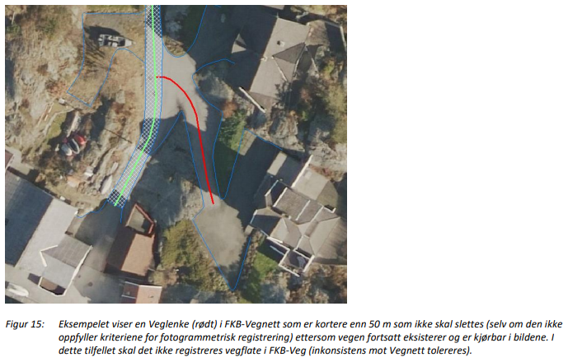
VegKjørende (flate)

Slide 21
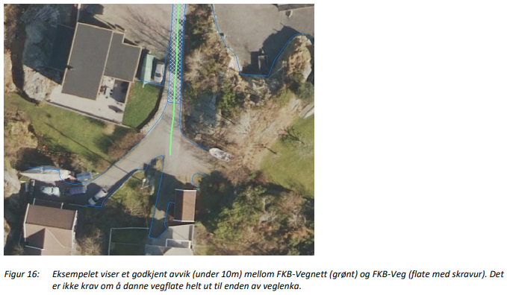
VegKjørende (flate)

Slide 22
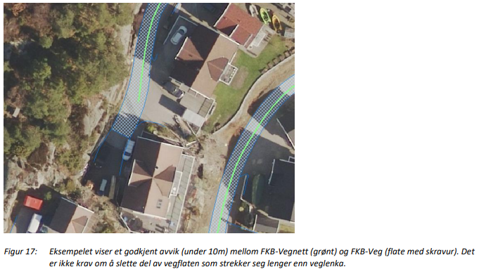
VegKjørende (flate)

Slide 23
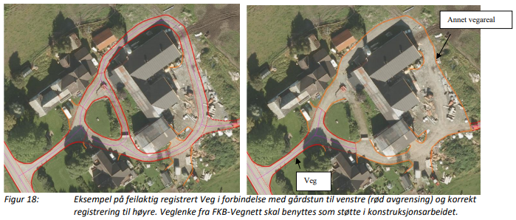
VegKjørende (flate)

Slide 24
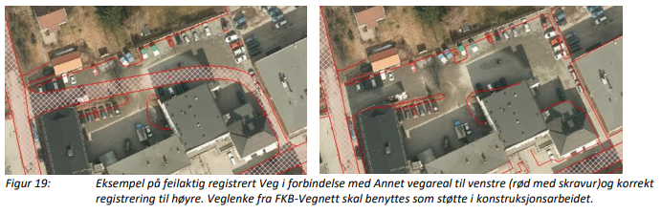
VegKjørende (flate)

Slide 25
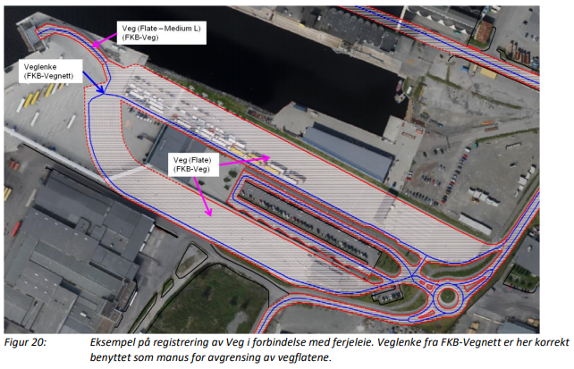
VegKjørende (flate)

Slide 26
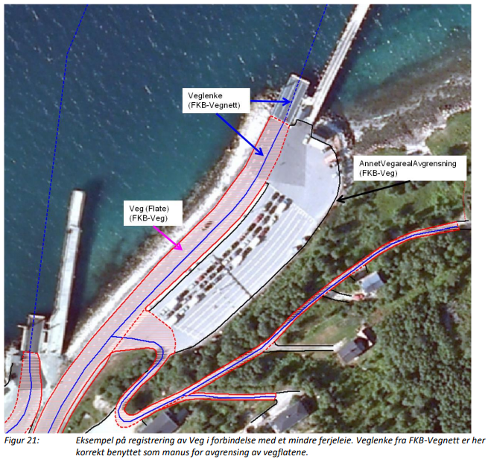
VegKjørende (flate)

Slide 27
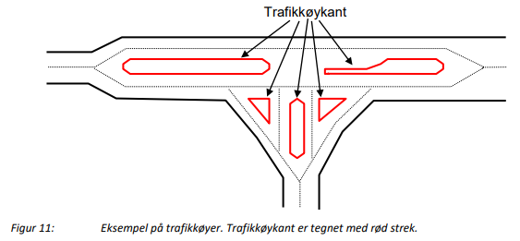
Trafikkøykant (flateavgrensninger)

Slide 28
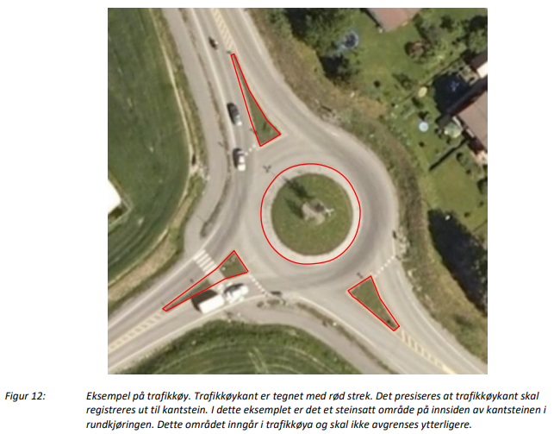
Trafikkøykant (flateavgrensninger)

Slide 29
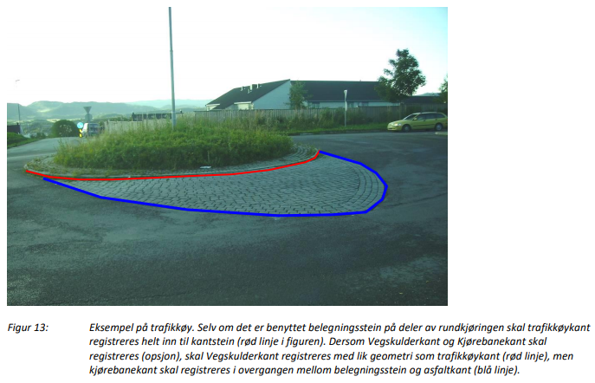
Trafikkøykant (flateavgrensninger)

Slide 30
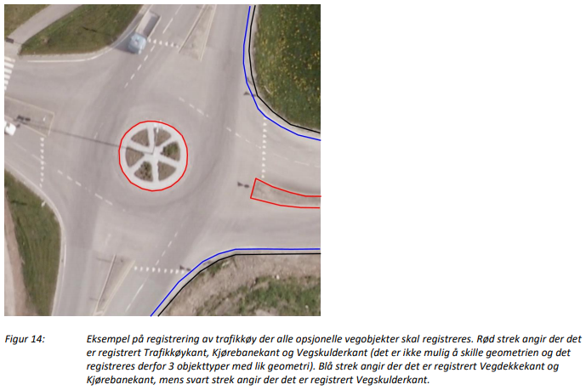
Trafikkøykant (flateavgrensninger)

Slide 31
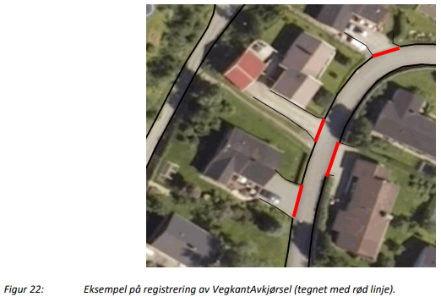
VegAvgrensningslinje (flateavgrensninger) Gammel VegkantAvkjørsel

Slide 32
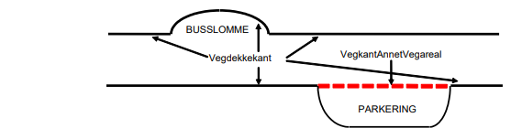
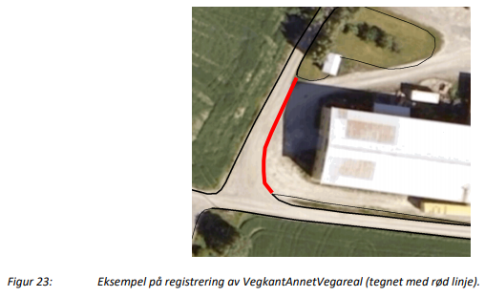
VegAvgrensningslinje (flateavgrensninger) Gammel VegkantAnnetVegareal

Slide 33
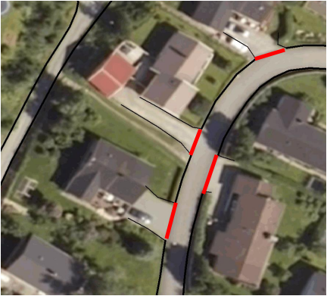
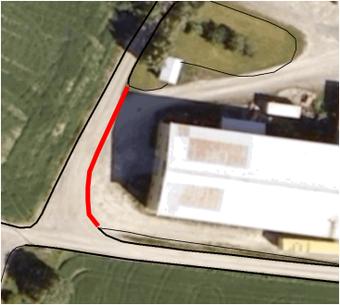
VegAvgrensningslinje (flateavgrensninger) samlebilde

Slide 34
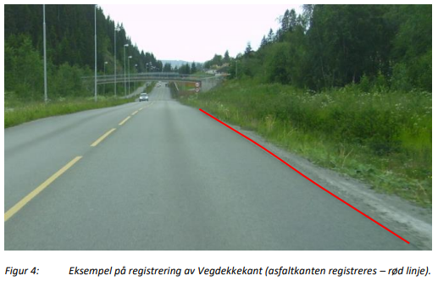
Vegdekkekant (flateavgrensninger)

Slide 35
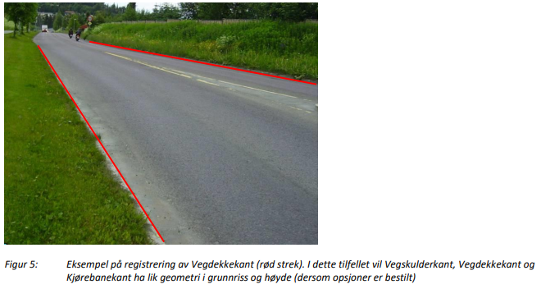
Vegdekkekant (flateavgrensninger)

Slide 36
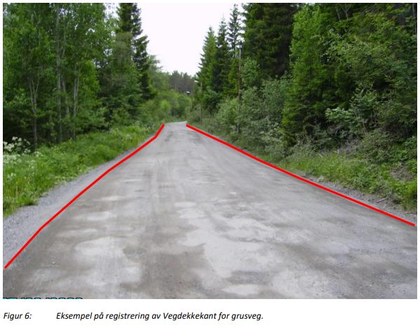
Vegdekkekant (flateavgrensninger)

Slide 37
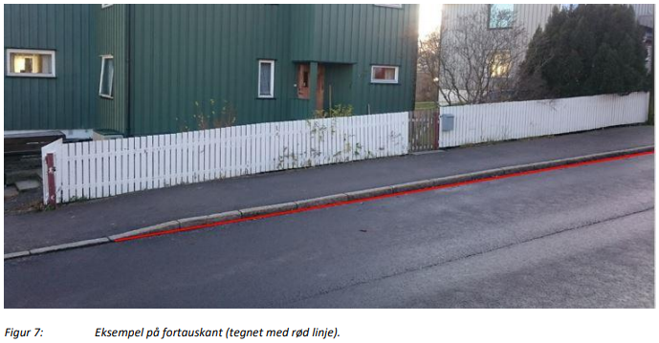
Vegdekkekant (flateavgrensninger) Gammel Fortauskant

Slide 38
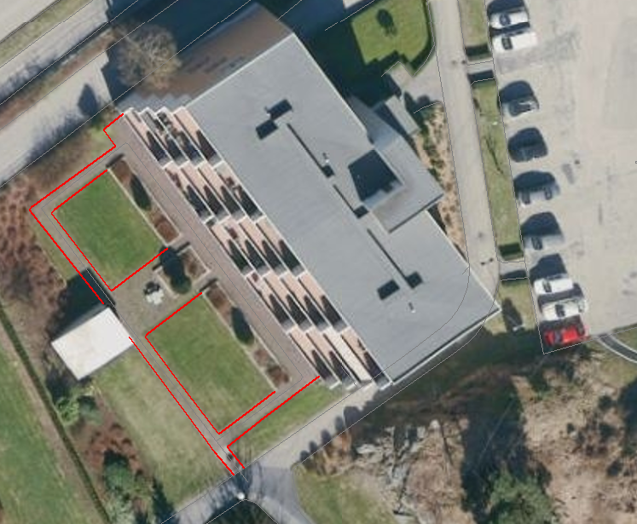
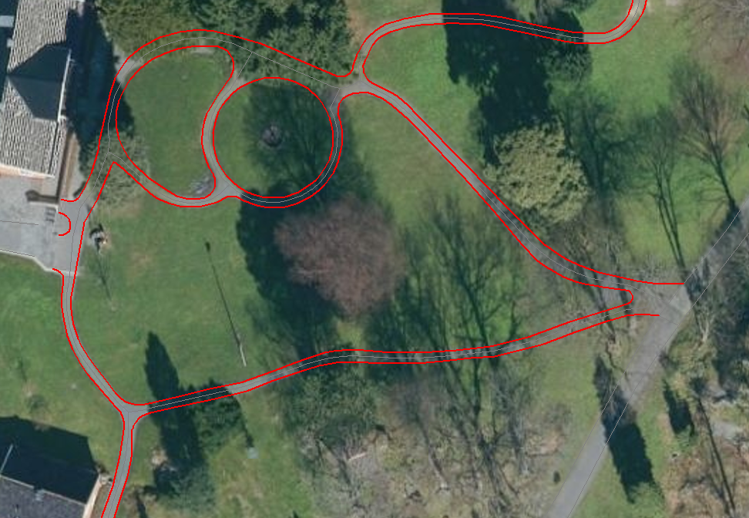
Vegdekkekant (flateavgrensninger) Gammel Gangvegkant

Slide 39
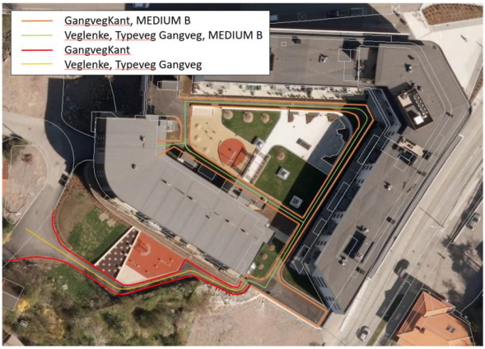
Vegdekkekant (flateavgrensninger) Gammel Gangvegkant

Slide 40
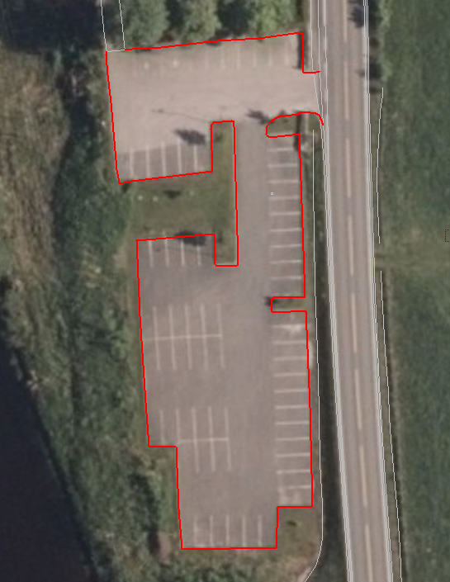
Vegdekkekant (flateavgrensninger) Gammel AnnetVegarealAvgrensning for parkeringsområde

Slide 41
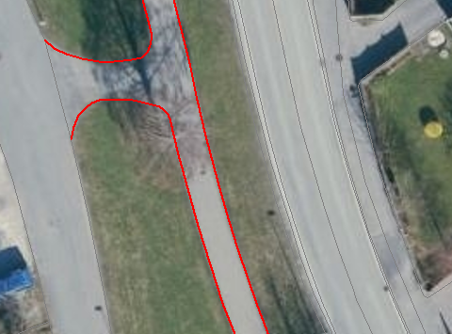
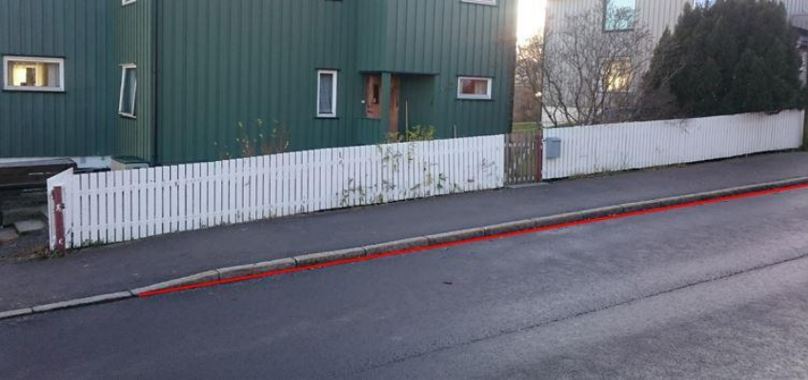
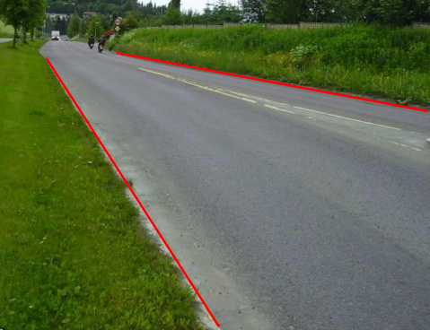
Vegdekkekant (samlebilde)

Slide 42
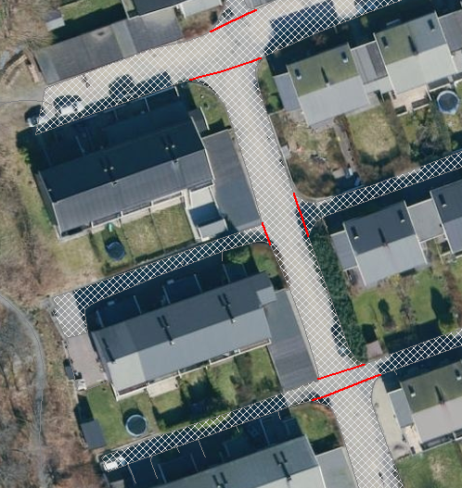
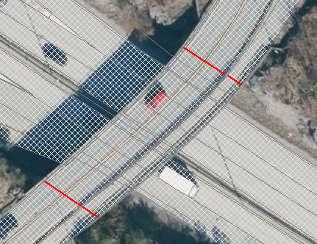
VegfiktivGrense (flateavgrensninger) Gammel VegkantFiktiv

Slide 43
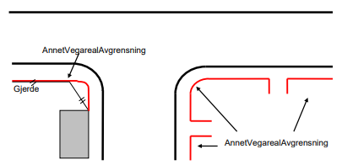
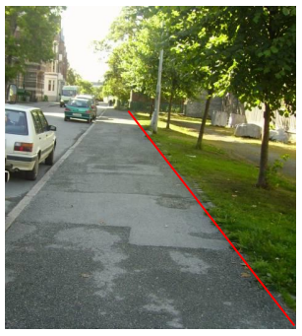
AnnetVegarealAvgrensning

Slide 44
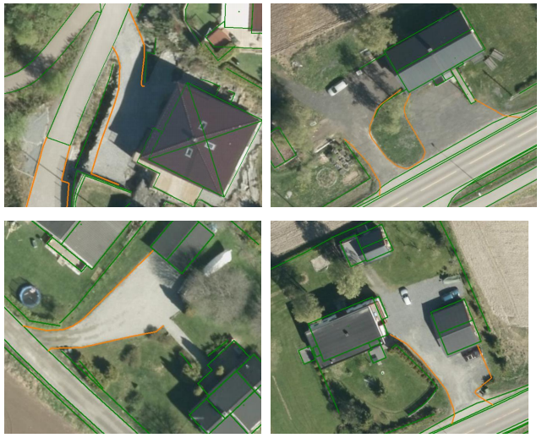
AnnetVegarealAvgrensning

Slide 45
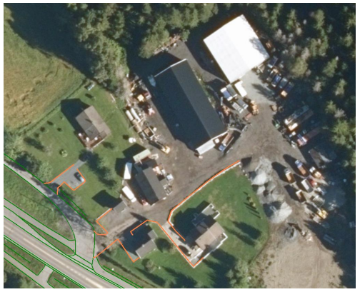
AnnetVegarealAvgrensning

Slide 46
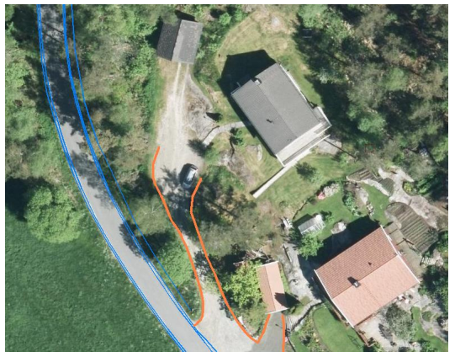
AnnetVegarealAvgrensning

Slide 47
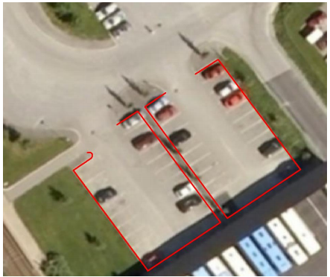
AnnetVegarealAvgrensning (nå Vegdekkekant)

Slide 48



FartsdemperAvgrensning

Slide 49

FeristAvgrensning

Slide 50

GangfeltAvgrensning

Slide 51

GangfeltAvgrensning

Slide 52

Kjørebanekant

Slide 53

Kjørebanekant

Slide 54

Skiltportal

Slide 55

Trafikksignalpunkt

Slide 56




Vegbom

Slide 57

Vegoppmerking

Slide 58


Vegrekkverk

Slide 59

Vegskulderkant

Slide 60

Vegskulderkant

Slide 61


Vegskulderkant

Slide 62

Vegskulderkant

Slide 63

Vegskulderkant

Slide 64
Egenskaper/kodelister…

Slide 65
FunkjsonVegbom (kodeliste)

Slide 66
TypeVegbom (kodeliste)

Slide 67
TypevegGåendeOgSyklende (kodeliste)

Slide 68
TypevegKjørende (kodeliste)

Slide 69
VegoppmerkingBruksområde (kodeliste)

Slide 70

VegrekkverkType (kodeliste)

Slide 71

VegrekkverkType (kodeliste)

Slide 72

VegrekkverkType (kodeliste)

